Slide 1
Historický vývoj územia Slovenska

Slide 2
Samova ríša:
Historicky prvý štátny útvar, ktorý sa rozprestieral na území dnešného Slovenska. Existovala v rokoch 623 - 658. Po Samovej smrti sa ríša rozpadla.

Slide 3
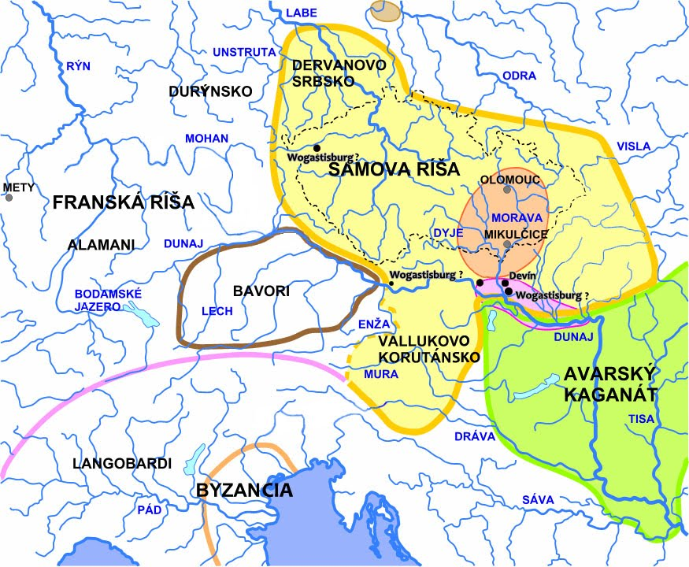

Slide 4
Veľká Morava:
Vznikla v roku 833 spojením dvoch kniežatstiev – nitrianskeho a moravského. Zanikla po smrti Svätopluka II , v roku 1906.

Slide 5
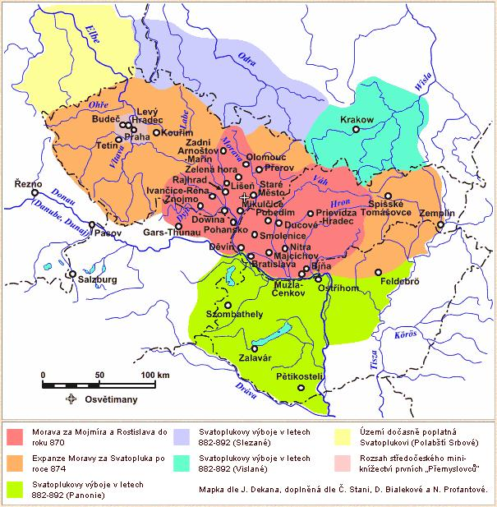

Slide 6
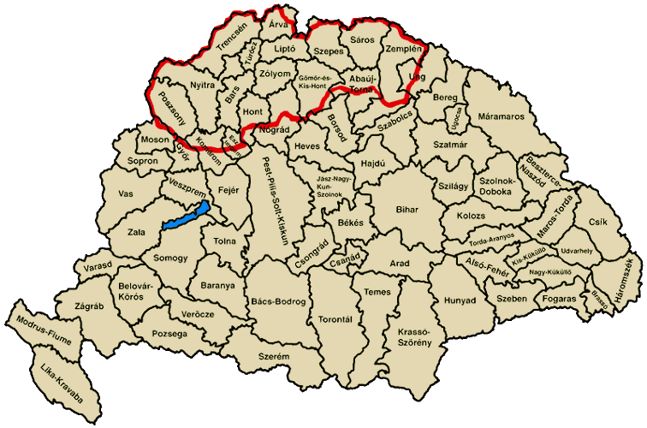
Uhorsko:
Uhorsko bol multietnický ,štátny útvar v Karpatskej kotline od 10. storočia do roku 1918. Zaberal celé územie Slovenska.

Slide 7
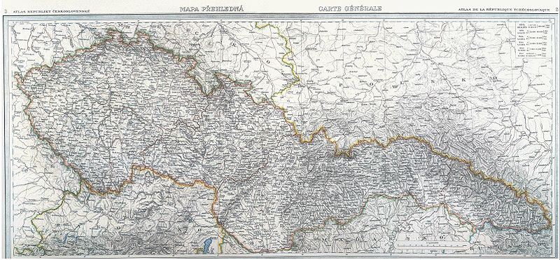
Prvé Československo:
Vzniklo 28. 10. 1918 a trvalo až do vyhlásenia autonómie Slovenska 6. októbra 1938.

Slide 8
Prvá slovenská republika:
Prvá slovenská republika bol štátny útvar v časti územia dnešného Slovenska v rokoch 1939 – 1945, hlavne počas druhej svetovej vojny Bol to prvý samostatný štát Slovákov v moderných dejinách.

Slide 9
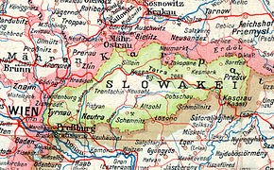

Slide 10
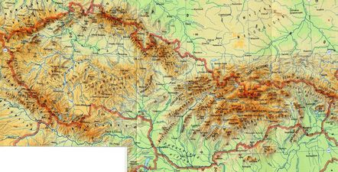
Československo:
5. 4. 1945 sa obnovila Československá republika ako spoločný štát dvoch rovnoprávnych národov.

Slide 11
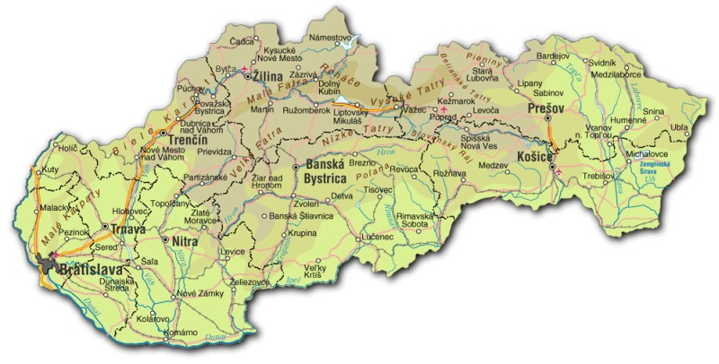
Slovensko:
1. januára 1993 vznikla Slovenská republika, jeden z nástupníckych štátov Česko-Slovenska. Prvým prezidentom Slovenskej republiky sa stal Michal Kováč .

Slide 12
Ďakujem za pozornosť :

